Slide 1



مقرر قانون الخصوصية
وحماية البيانات
Law 621
د. أسماء رويعي
المحاضرة السابعة
أثر بنوك المعلومات علي الخصوصية المعلوماتية
ومبادئ حماية الخصوصية المعلوماتية

Slide 2

مقدمة عامة
ربط المحاضرة السابقة بالمحاضرة الحالية
www.midocean.ae

Slide 3

المحور الثاني
مبادئ حماية الخصوصية المعلوماتية
محاور المحاضرة
المحور الأول
أثر بنوك المعلومات علي الخصوصية المعلوماتية
www.midocean.ae

Slide 4

أولا : المعالم الرئيسة لمخاطر بنوك المعلومات :
ثانيا : قيود إنشاء واستخدام بنوك المعلومات :
ثالثا: ويثور التساؤل عما إذا كانت قيود إنشاء المعلومات تقتصر علي بنوك المعلومات التي تنشئها الدولة أم تشمل كذلك بنوك المعلومات التي يقيمها القطاع الخاص؟
رابعا: ويثور التساؤل أيضا عما إذا كانت رقابة بنوك المعلومات الشخصية تقتصر علي البنوك التي تعالج معلومات شخصية لأشخاص طبيعيين أم تمتد لتشمل المعلومات الخاصة بالأشخاص المعنويين؟
خامسا: والتساؤل الآخير هل يسأل الشخص المعنوي عن بنك المعلومات مسئولية جنائية وفقا لأحكام قانون العقوبات الفرنسي عن إجراء المعالجة الشخصية الالكترونية؟
عناصر المحاضرة
المحور الأول
أثر بنوك المعلومات علي الخصوصية المعلوماتية
www.midocean.ae

Slide 5

مبادئ حماية الخصوصية المعلوماتية
أولا : حظر تخزين بعض أنواع المعلومات الشخصية:
المعلومات التي تدخل في إطار الخصوصية. (سوف نشرح هذا النوع من المعلومات فقط والباقي المحاضرة القادمة بمشيئة الله تعالي).
المعلومات المتصلة بمسلك الشخص في مجال الائتمان.
المعلومات المتصلة بالجرائم والعقوبات.
المعلومات التي تقادمت.
المعلومات التي تستبعد بناء علي اعتراض صاحب الشأن.
ثانيا : مبادئ تخزين و معالجة المعلومات الشخصية: (سوف يتم شرح هذا العنصر المحاضرة القادمة بمشيئة الله تعالي)
ثالثا: حقوق الشخص الذي سجلت المعلومات الشخصية المتعلقة به: (سوف يتم شرح هذا العنصر المحاضرة القادمة بمشيئة الله تعالي)
www.midocean.ae

Slide 6

عناصر المحاضرة
أولا : حظر تخزين بعض أنواع المعلومات الشخصية:
1. المعلومات التي تدخل في إطار الخصوصية: (سوف نشرح هذا النوع من المعلومات فقط والباقي المحاضرة القادمة بمشيئة الله تعالي).
رضاء صاحب الشأن بتخزين المعلومات.
الجهات الدينية والفلسفية و السياسية و النقابية.
الحق في الإعلام.
ضرورات المصلحة العامة.
المعالجة الآلية لإثبات أو الممارسة أو الدفاع عن حق في القضاء.
المعلومات الضرورية للطب الوقائي و للتشخيص الطبي.
المعالجة الآلية الإحصائية للبيانات الشخصية.
المعالجة الآلية للبيانات الضرورية للبحث في مجال الصحة.
المحور الثاني
مبادئ حماية الخصوصية المعلوماتية
www.midocean.ae

Slide 7

المحور الأول
أثر بنوك المعلومات علي الخصوصية المعلوماتية
www.midocean.ae

Slide 8
المحور الأول
أثر بنوك المعلومات علي الخصوصية المعلوماتية
www.midocean.ae

Slide 9
المحور الأول
أثر بنوك المعلومات علي الخصوصية المعلوماتية
أولاً :تكمن المعالم الرئيسة لمخاطر بنوك المعلومات فيما يلي:
1. إن الكثير من المؤسسات الحكومية والهيئات الخاصة، تجمع عن الأفراد بيانات عديدة ومفصلة تتعلق بالوضع المادي، أو الصحي، أو التعليمي، أو العائلي، أو العادات الاجتماعية، أو العمل..
www.midocean.ae

Slide 10
المحور الأول
أثر بنوك المعلومات علي الخصوصية المعلوماتية
أولاً :تكمن المعالم الرئيسة لمخاطر بنوك المعلومات فيما يلي:
تستخدم الحاسبات وشبكات الاتصال في تخزينها، ومعالجتها، وتحليلها والربط بينها، واسترجاعها ومقارنتها ونقلها، وهو ما يجعل فرص الوصول إلى هذه البيانات على نحو غير مأذون به أو بطريق التحايل أكثر من ذي قبل، ويفتح مجالا أوسع لإساءة استخدامها أو توجيهها توجيها منحرفا، أو خاطئا، أو مراقبة الأفراد وتعرية خصوصياتهم، أو الحكم عليهم حكما خفيا من واقع سجلات البيانات الشخصية المخزنة.
www.midocean.ae

Slide 11
المحور الأول
أثر بنوك المعلومات علي الخصوصية المعلوماتية
أولاً :تكمن المعالم الرئيسة لمخاطر بنوك المعلومات فيما يلي:
2. الكثير من بنوك المعلومات تحوي بيانات غير دقيقة، أو معلومات غير كاملة لم يجر تعديلها بما يكفل إكمالها وتصويبها، مما يشكل اعتداء على الخصوصية المعلوماتية المخزنة في بنوك المعلومات.
www.midocean.ae

Slide 12
المحور الأول
أثر بنوك المعلومات علي الخصوصية المعلوماتية
أولاً :تكمن المعالم الرئيسة لمخاطر بنوك المعلومات فيما يلي:
3. إن المعلومات الشخصية التي كانت فيما قبل منعزلة متفرقة، والتوصل إليها صعب متعذر ، أصبحت في بنوك المعلومات مجمعة متوافرة متكاملة سهلة المنال متاحة أكثر من ذي قبل استخدامها في أغراض الرقابة على الأفراد.
www.midocean.ae

Slide 13
المحور الأول
أثر بنوك المعلومات علي الخصوصية المعلوماتية
أولاً :تكمن المعالم الرئيسة لمخاطر بنوك المعلومات فيما يلي:
4. ولذلك نجد علي أن من أهم هذه الأخطار علي الخصوصية، السماح بإنشاء بنوك معلومات خاصة للمعلومات، دون رقابة من الدولة، أو دون تقرير حق الأفراد في الاطلاع عليها، وحقهم في تصحيحها وتعديلها، ومعرفة الغرض الذي من أجله جمعت.
www.midocean.ae

Slide 14

المحور الأول
أثر بنوك المعلومات علي الخصوصية المعلوماتية
ومن حيث المبدأ، فإن إنشاء بنوك المعلومات الآلية، بواسطة جهات الدولة، أو القطاع الخاص ليس حرا متروكا لمطلق إرادة الأشخاص. ولقد وضعت التشريعات المقارنة القيود العديدة التي تكفل الرقابة الفعالة علي إنشاء بنوك المعلومات وعلي استخدامها لحماية الخصوصية المعلوماتية. وذلك على النحو التالي :
www.midocean.ae

Slide 15
المحور الأول
أثر بنوك المعلومات علي الخصوصية المعلوماتية
ثانيا : قيود إنشاء واستخدام بنوك المعلومات :
www.midocean.ae

Slide 16
المحور الأول
أثر بنوك المعلومات علي الخصوصية المعلوماتية
وفي جميع الأحوال يجب أن تبين الجهة الراغبة في إقامة بنوك للمعلومات الهدف من إقامة البنك المطلوب وخصائصه، والجهة التي تمارس في مواجهتها حقوق الاستعلام والاطلاع والتصحيح، ونوعية المعلومات الشخصية التي تزمع تجميعها ومصادر التجميع، ومدة الاحتفاظ بالمعلومات والأشخاص والجهات التي تستفيد أو يحق لها استقبال المعلومات والاستفادة منها، وسبل تقريب المعلومات ومعالجتها وحماية الأسرار التي يحميها القانون ونظم الأمن التي توضع لتحديد من يحق لهم الدخول إلي الكمبيوتر .
www.midocean.ae

Slide 17
المحور الأول
أثر بنوك المعلومات علي الخصوصية المعلوماتية
وهذه الأمور تمثل في الواقع أهم الضمانات التي يقدمها القانون لحماية الخصوصية في مواجهة المعالجة الإلكترونية للبيانات الشخصية، وعلي هذا فإن الجهة الإدارية تتحقق بالرقابة السابقة من استيفاء الجهة القائمة علي الكمبيوتر للضمانات التي رسمها القانون.
www.midocean.ae

Slide 18
المحور الأول
أثر بنوك المعلومات علي الخصوصية المعلوماتية
والإجراءات المسبقة تلعب دورا وقائيا هاما في حماية الحق في الخصوصية المعلوماتية من عدة نواح :
www.midocean.ae

Slide 19
المحور الأول
أثر بنوك المعلومات علي الخصوصية المعلوماتية
وغني عن البيان أن إعلان أو إخطار الجهة المختصة بالرقابة بالبيانات التي يستلزمها القانون لا يعفي الجهة القائمة علي الكمبيوتر من المسئولية طبقا للقواعد العامة في حالة الإخلال بنصوص القانون.
www.midocean.ae

Slide 20

المحور الأول
أثر بنوك المعلومات علي الخصوصية المعلوماتية
وعلي هذا فإن بنوك المعلومات تخضع لرقابة الدولة سواء في إنشائها أو نشاطها ؛ وذلك حتى تتطور المعلوماتية، والاستفادة منها في الحدود المرسومة قانونا والتي تكفل ضمان حقوق الشخصية وخصوصا الحق في الخصوصية.
www.midocean.ae

Slide 21
المحور الأول
أثر بنوك المعلومات علي الخصوصية المعلوماتية
ومن المبادئ الأساسية لحماية المعلومات الشخصية أن كل المعلومات التي تختزن في الكمبيوتر لابد وأن يكون لها هدف واضح ومحدد. وتستقل الجهة القائمة علي الكمبيوتر بتحديد هذا الهدف، شريطة ألا يكون محظورا أو متعارضا مع النظام العام والآداب.
www.midocean.ae

Slide 22
المحور الأول
أثر بنوك المعلومات علي الخصوصية المعلوماتية
ثالثا: ويثور التساؤل أيضا عما إذا كانت قيود إنشاء المعلومات تقتصر علي بنوك المعلومات التي تنشئها الدولة أم تشمل كذلك بنوك المعلومات التي يقيمها القطاع الخاص؟
www.midocean.ae

Slide 23
المحور الأول
أثر بنوك المعلومات علي الخصوصية المعلوماتية
رابعا: ويثور التساؤل أيضا عما إذا كانت رقابة بنوك المعلومات الشخصية تقتصر علي البنوك التي تعالج معلومات شخصية لأشخاص طبيعيين أم تمتد لتشمل المعلومات الخاصة بالأشخاص المعنويين؟
www.midocean.ae

Slide 24
المحور الأول
أثر بنوك المعلومات علي الخصوصية المعلوماتية
رابعا: ويثور التساؤل أيضا عما إذا كانت رقابة بنوك المعلومات الشخصية تقتصر علي البنوك التي تعالج معلومات شخصية لأشخاص طبيعيين أم تمتد لتشمل المعلومات الخاصة بالأشخاص المعنويين؟
www.midocean.ae

Slide 25

المحور الأول
أثر بنوك المعلومات علي الخصوصية المعلوماتية
خامسا: والتساؤل الآخير هل يسأل الشخص المعنوي عن بنك المعلومات مسئولية جنائية وفقا لأحكام قانون العقوبات الفرنسي عن إجراء المعالجة الشخصية الالكترونية؟
www.midocean.ae

Slide 26
المحور الأول
أثر بنوك المعلومات علي الخصوصية المعلوماتية
خامسا: والتساؤل الآخير هل يسأل الشخص المعنوي عن بنك المعلومات مسئولية جنائية وفقا لأحكام قانون العقوبات الفرنسي عن إجراء المعالجة الشخصية الالكترونية؟
www.midocean.ae

Slide 27

المحور الثاني
مبادئ حماية الخصوصية المعلوماتية
www.midocean.ae

Slide 28
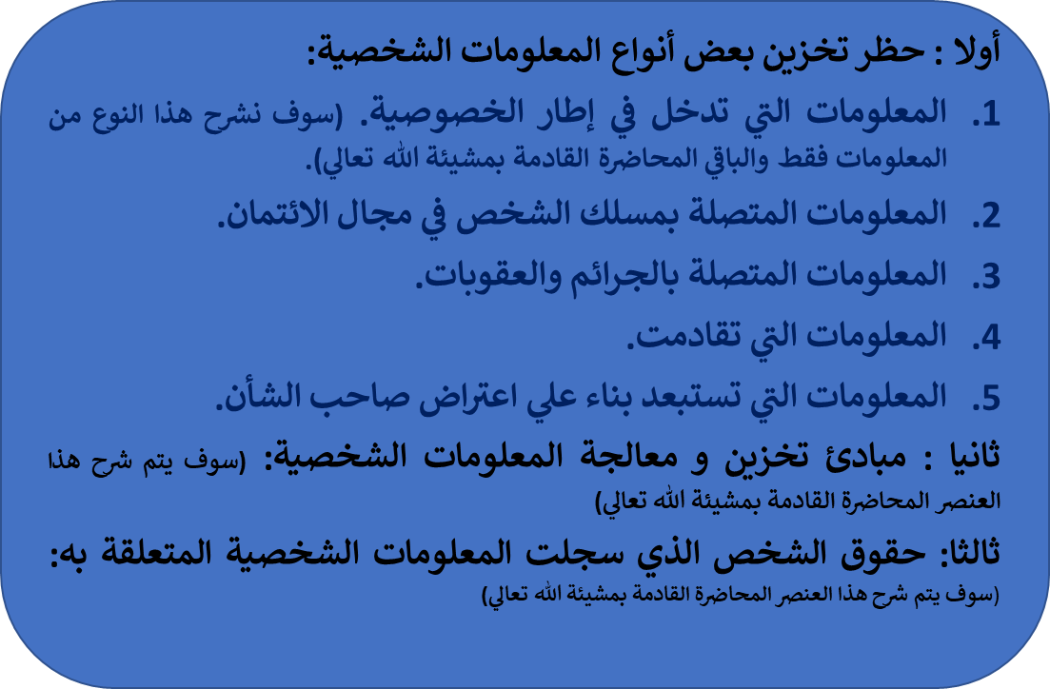
المحور الثاني
مبادئ حماية الخصوصية المعلوماتية
www.midocean.ae

Slide 29
المحور الثاني
مبادئ حماية الخصوصية المعلوماتية
أولا : حظر تخزين بعض أنواع المعلومات الشخصية:
www.midocean.ae

Slide 30
أولا : حظر تخزين بعض أنواع المعلومات الشخصية:
المحور الثاني
مبادئ حماية الخصوصية المعلوماتية
وفي ظل القواعد العامة في الحق في الخصوصية تلعب الإرادة دورا هاما في تحديد دائرة الخصوصية، ولقد نص القانون الفرنسي رقم 108 لسنة 2004 والذي صدر تعديلا لقانون البيانات و الملفات و الحريات علي ذلك: (إن المعالجة الآلية للبيانات الشخصية ينبغي أن تحصل على رضاء الشخص المعنى..... إلخ).
www.midocean.ae

Slide 31
المحور الثاني
مبادئ حماية الخصوصية المعلوماتية
أولا : حظر تخزين بعض أنواع المعلومات الشخصية:
المعلومات التي تدخل في إطار الخصوصية.
(سوف نشرح هذا النوع من المعلومات فقط والباقي المحاضرة القادمة بمشيئة الله تعالي).
2. المعلومات المتصلة بمسلك الشخص في مجال الائتمان.
3. المعلومات المتصلة بالجرائم والعقوبات.
4. المعلومات التي تقادمت.
5. المعلومات التي تستبعد بناء علي اعتراض صاحب الشأن.
www.midocean.ae

Slide 32
المحور الثاني
مبادئ حماية الخصوصية المعلوماتية
أولا : حظر تخزين بعض أنواع المعلومات الشخصية:
1. المعلومات التي تدخل في إطار الخصوصية:
www.midocean.ae

Slide 33
المحور الثاني
مبادئ حماية الخصوصية المعلوماتية
أولا : حظر تخزين بعض أنواع المعلومات الشخصية:
1. المعلومات التي تدخل في إطار الخصوصية:
www.midocean.ae

Slide 34
ويخضع هذا الحظر للقواعد العامة في شأن حماية الحق في الخصوصية، ولهذا يذهب الفقه المقارن إلى أن هذا الحظر ترد عليه عدة استثناءات، وسوف نوضحها من خلال التقسيم التالي :
رضاء صاحب الشأن بتخزين المعلومات.
الجهات الدينية والفلسفية و السياسية و النقابية.
الحق في الإعلام.
ضرورات المصلحة العامة.
المعالجة الآلية لإثبات أو الممارسة أو الدفاع عن حق في القضاء.
المعلومات الضرورية للطب الوقائي و للتشخيص الطبي.
المعالجة الآلية الإحصائية للبيانات الشخصية.
المعالجة الآلية للبيانات الضرورية للبحث في مجال الصحة.
المحور الثاني
مبادئ حماية الخصوصية المعلوماتية
www.midocean.ae

Slide 35

المحور الثاني
مبادئ حماية الخصوصية المعلوماتية
ويخضع هذا الحظر للقواعد العامة في شأن حماية الحق في الخصوصية، ولهذا يذهب الفقه المقارن إلى أن هذا الحظر ترد عليه عدة استثناءات، وسوف نوضحها من خلال التقسيم التالي :
رضاء صاحب الشأن بتخزين المعلومات.
www.midocean.ae

Slide 36
المحور الثاني
مبادئ حماية الخصوصية المعلوماتية
ولا يعتبر رضاء مجرد قبول الإجابة علي الاستبيان، بل يجب أن يكون الرضاء متعلقا بقبول إدخال المعلومات إلي الكمبيوتر ، ويعتبر هذا تطبيقا لمبدأ تخصيص الرضاء في مجال حقوق الشخصية.
www.midocean.ae

Slide 37

المحور الثاني
مبادئ حماية الخصوصية المعلوماتية
أولا : حظر تخزين بعض أنواع المعلومات الشخصية:
1. المعلومات التي تدخل في إطار الخصوصية:
ب. الجهات الدينية والفلسفية والسياسية والنقابية:
www.midocean.ae

Slide 38
المحور الثاني
مبادئ حماية الخصوصية المعلوماتية
أولا : حظر تخزين بعض أنواع المعلومات الشخصية:
1. المعلومات التي تدخل في إطار الخصوصية:
ت. الحق في الإعلام:
www.midocean.ae

Slide 39
المحور الثاني
مبادئ حماية الخصوصية المعلوماتية
أولا : حظر تخزين بعض أنواع المعلومات الشخصية:
1. المعلومات التي تدخل في إطار الخصوصية:
ث. ضرورة المصلحة العامة:
www.midocean.ae

Slide 40
المحور الثاني
مبادئ حماية الخصوصية المعلوماتية
أولا : حظر تخزين بعض أنواع المعلومات الشخصية:
1. المعلومات التي تدخل في إطار الخصوصية:
ج. المعالجة الآلية لإثبات أو الممارسة أو الدفاع عن حق في القضاء:
www.midocean.ae

Slide 41
المحور الثاني
مبادئ حماية الخصوصية المعلوماتية
أولا : حظر تخزين بعض أنواع المعلومات الشخصية:
1. المعلومات التي تدخل في إطار الخصوصية:
ح. المعلومات الضرورية للطب الوقائي و التشخيص الطبي:
www.midocean.ae

Slide 42
المحور الثاني
مبادئ حماية الخصوصية المعلوماتية
أولا : حظر تخزين بعض أنواع المعلومات الشخصية:
1. المعلومات التي تدخل في إطار الخصوصية:
خ. المعالجة الآلية الإحصائية للبيانات الشخصية:
www.midocean.ae

Slide 43
المحور الثاني
مبادئ حماية الخصوصية المعلوماتية
أولا : حظر تخزين بعض أنواع المعلومات الشخصية:
1. المعلومات التي تدخل في إطار الخصوصية:
د. المعالجة الآلية للبيانات الضرورية للبحث في مجال الصحة:
www.midocean.ae

Slide 44

الخاتمة
www.midocean.ae

Slide 45

المراجع :
د. أسماء رويعي، الحق في حرمة الحياة الخاصة
في مواجهة الجرائم المعلوماتية، رسالة دكتوراة،
جامعة القاهرة، سنة 2013.
www.midocean.ae

Slide 46


تم بحمد الله الإنتهاء من شرح المحاضرة السابعة
مع تمنياتي بالتوفيق د. أسماء رويعي
www.midocean.ae

Slide 47



Thank You

